Slide 1
Пожарная безопасность и огнезащита строительных конструкций с применением систем сухого строительства КНАУФ

Slide 2
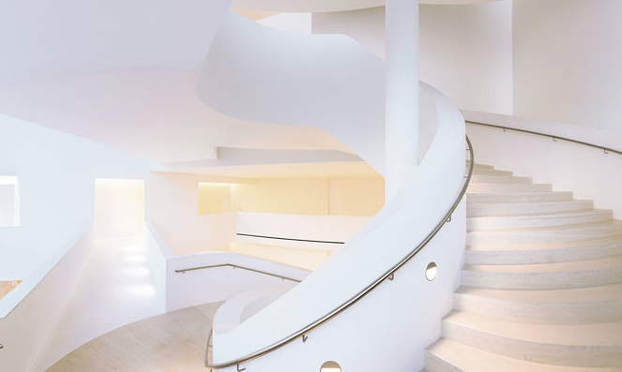
Комплектные системы КНАУФ
КНАУФ как предприятие
Системы
Горючесть
Огнестойкость
Огнезащита

Slide 3
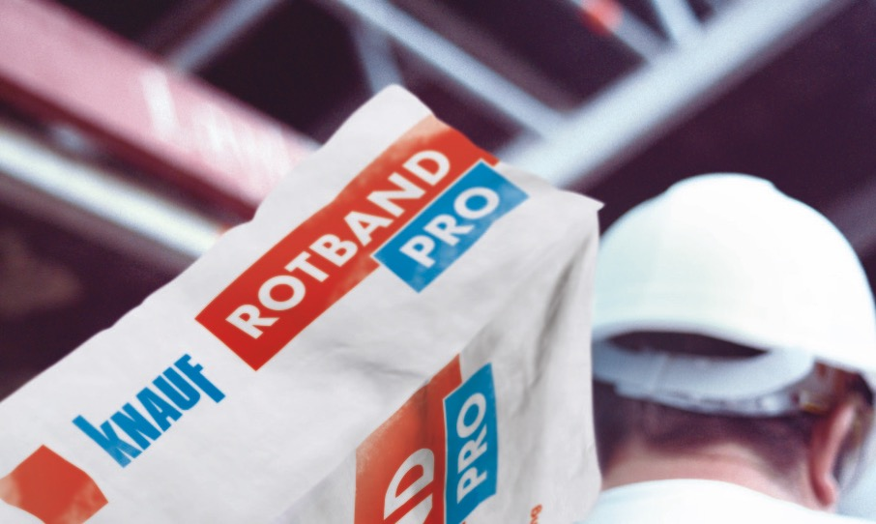
ГЛАВА 1 Предприятие КНАУФ

Slide 4
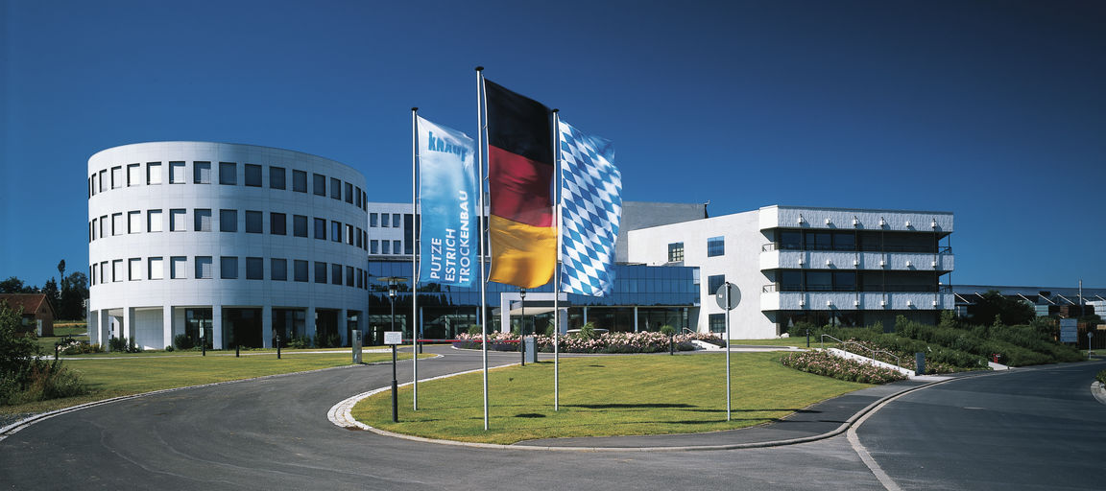
Предприятие КНАУФ
1
От семейного предприятия к семейству предприятий
Компания КНАУФ это
150 заводов и сбытовых организаций
60 стран мира
26 000 сотрудников
6,27 миллиарда ЕВРО оборот (2013) из которых не многим менее 1 миллиарда в России
Лидер рынка в Европе, США, Южной Америке, Азии, Африки, Австралии и России
В России 15 заводов с 36 производственными линиями
ШТАБ-КВАРТИРА КНАУФ в Ипхофене (Германия)

Slide 5
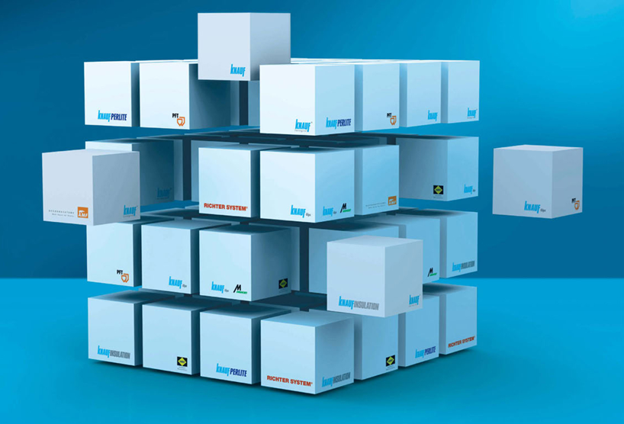
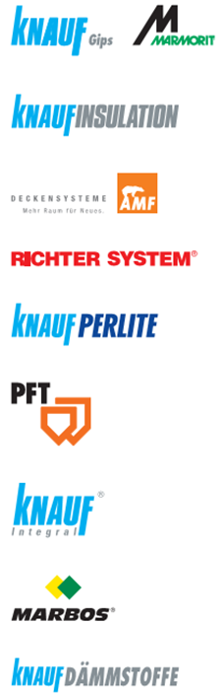
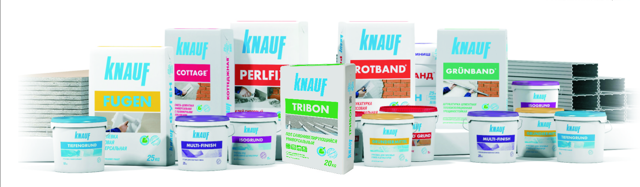
Предприятие КНАУФ
1
От семейного предприятия к семейству предприятий

Slide 6
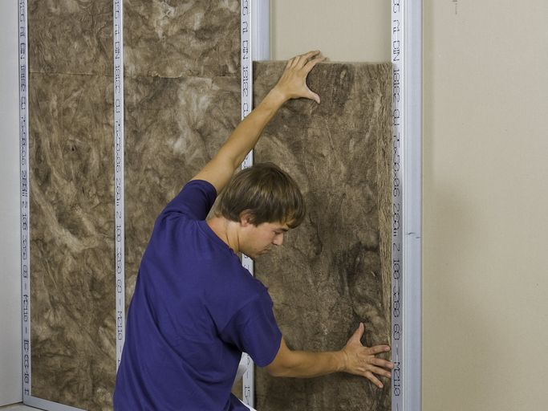
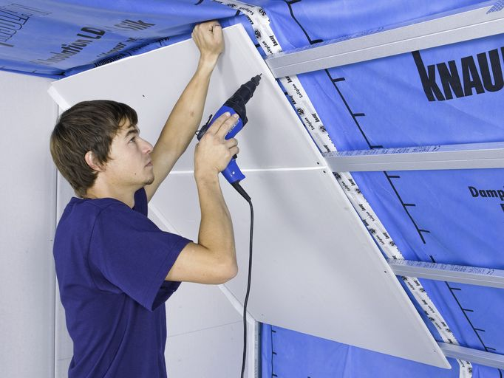
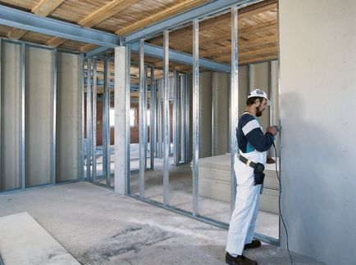
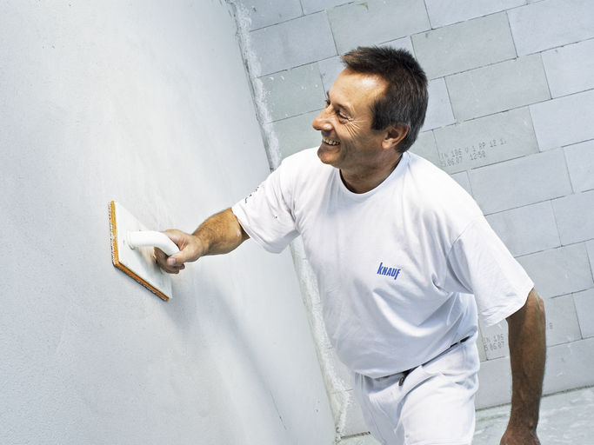
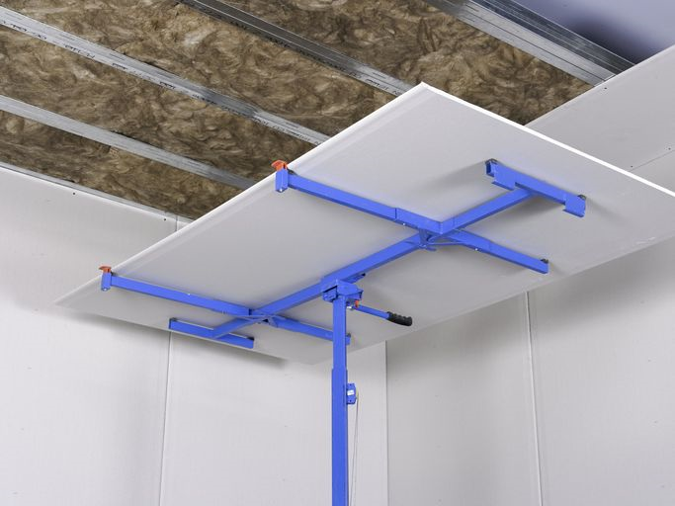
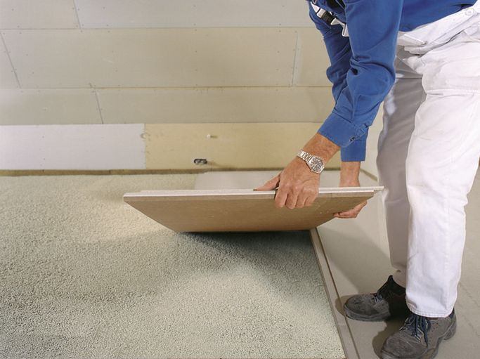
Предприятие КНАУФ
1
Комплектные решения для строительства
«КНАУФ» - это комплексные решения для строительства, продуманные до мельчайших деталей. Их отличительные признаки: инновационность, энергетическая эффективность, экономичность, надежность и красивый дизайн.
Изоляция
Сухое строительство
Стены
Штукатурки
Потолки
Полы

Slide 7
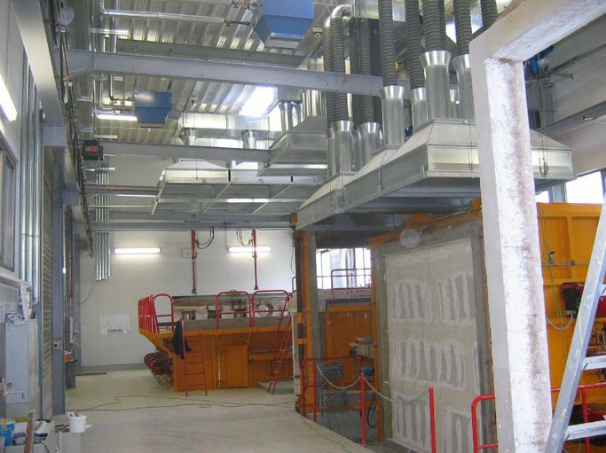

Предприятие КНАУФ
1
Постоянно в поиске нового и полезного
Лаборатория КНАУФ

Slide 8
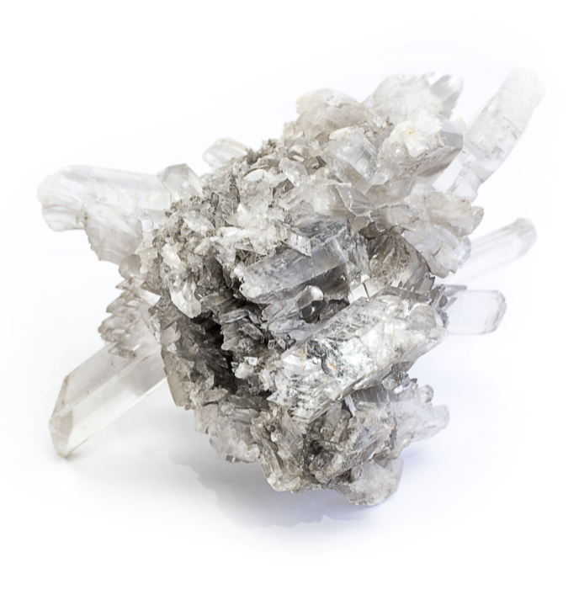
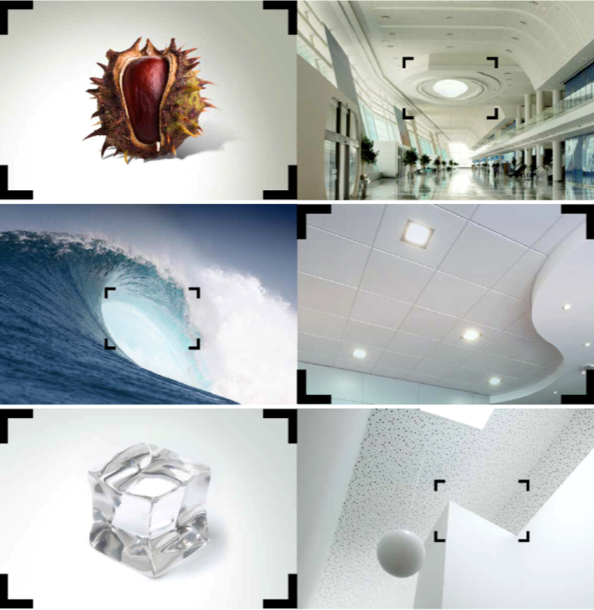
СИСТЕМЫ
2
Базовый элемент ГИПС

Slide 9
СИСТЕМЫ
2
Строительный материал ГИПС
Химические изменения при варке, затворении и твердении гипса
100 %
32 %
47 %
21 %
Гипсовый камень (дигидрат)
Ca
SO
H₂O
варка
CaSO₄
+ 2 H₂O
15 %
сульфат кальция + кристаллическая вода
Штукатурный гипс (полугидрат)
1¹/₂ H₂O
испаряется при варке
затворение
CaSO₄
¹/₂ H₂O
Гипсовый раствор
твердение
CaSO₄
n H₂O
Затвердевший гипс (дигидрат)
CaSO₄
2 H₂O
избыточная вода
после твердения

Slide 10
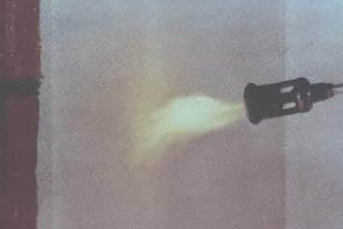
СИСТЕМЫ
2
Поведение гипсовых плит при воздействии пламени
Гипс = CaSO₄ + 2 H₂O
Одна ГСП, 12,5мм
содержит около 2,5 литров
молекулярно связанной
кристаллической воды
Нагрев и выпаривание данной воды потребует порядка 7 Мегаджоулей энергии.

Slide 11
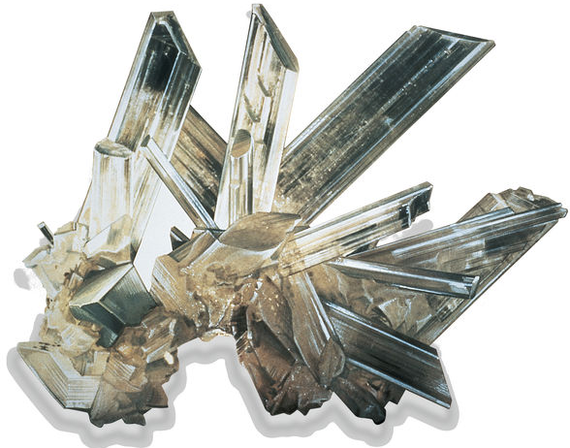
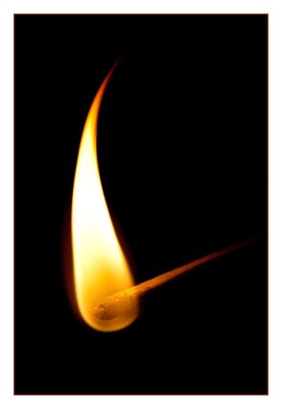
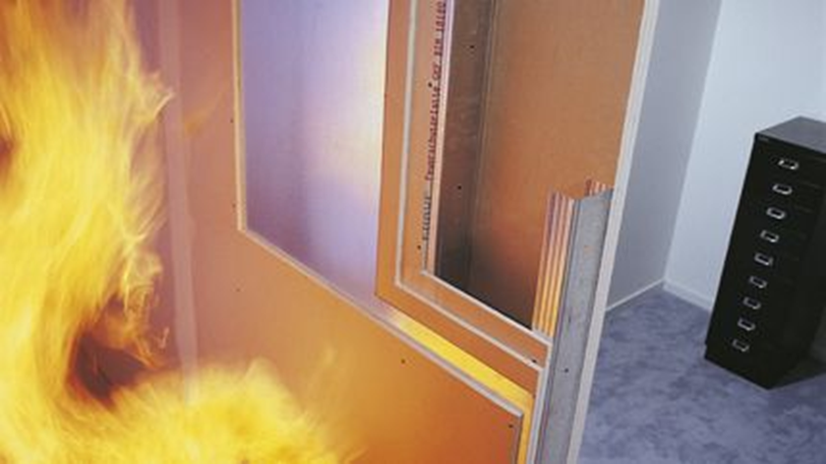
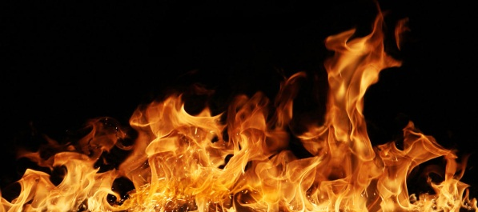
СИСТЕМЫ
2
Перечень систем КНАУФ
Горючесть материалов
Класс материала КМ0, КМ1, КМ2
Огнестойкость конструкций
EI 30, 45, 60, 90, 120, 240
REI 45, 75, 90
Огнезащита стальных конструкций
5 групп огнезащитной эффективности
Огнестойкий потолок
REI 60, REI 150

Slide 12

СИСТЕМЫ
2
Сертификация
Сертификаты соответствия ТРПБ – НПО «ПОЖЦЕНТР»
Протоколы (отчеты) испытаний конструкций – ВНИИПО МЧС России
Оценки классов пожарной опасности (заключения) - ВНИИПО МЧС России
Сертификаты соответствия по огнезащите и технические регламенты

Slide 13
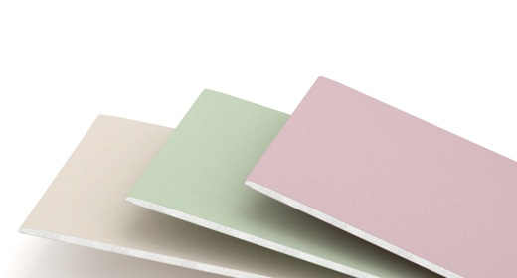
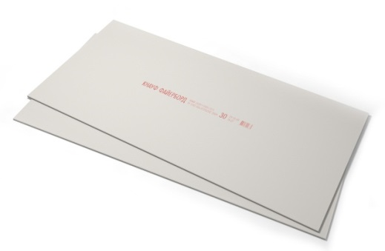
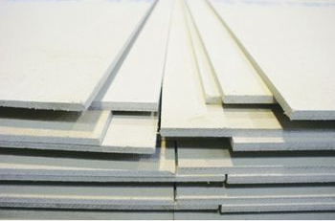
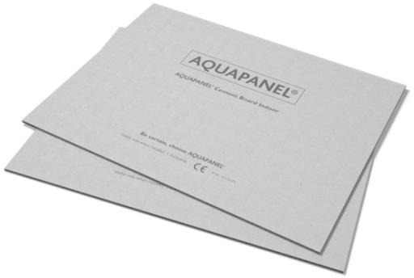
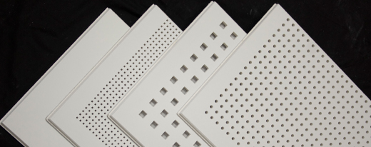
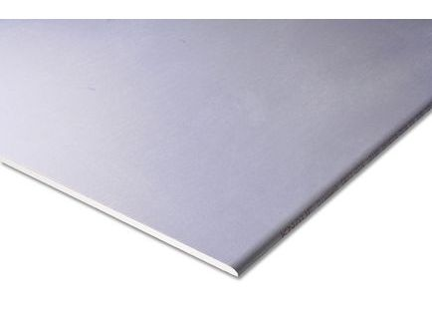
ГОРЮЧЕСТЬ
3
Листовые материалы КНАУФ
ГСП, ГСП Н2, ГСП DF
Файерборд
КМ 2
КМ 0
ГВЛ, ГВЛВ, ЭП
Аквапанель
КМ 1
КМ 0
Акустика
!
КМ 2
Сапфир - КМ 1
КМ 1

Slide 14
ГОРЮЧЕСТЬ
3
Класс материала
Федеральный закон от 22 июля 2008 г. № 123-ФЗ Изменения от 10 июля 2012 г. № 117-ФЗ
«Технический регламент о требованиях пожарной безопасности»
устанавливает общие требования пожарной безопасности к зданиям и сооружениям, а также к строительным конструкциям
Материалы на путях эвакуации
Материалы для зальных помещений
Класс функциональной пожарной опасности здания | Этажность и высота здания | Класс ПО материала не более указанного
 |  | Для стен и потолков
 |  | Вестибюли, лестничные клетки, лифтовые холлы | Общие коридоры, холлы, фойе
ф 1.2, ф 1.3, ф 2.3, ф 2.4, ф 3.1, ф 3.2, ф 3.6, ф 4.2, ф 4.3, ф 4.4, ф 5.1, ф 5.2, ф 5.3 | < 9 этажей или < 28 м | КМ2 | КМ3
 | более 9 этажей , но < 17этажей или более 28, но < 50 м | КМ1 | КМ2
 | более 17 этажей или более 50 м | КМ0 | КМ1
ф 1.1, ф 2.1, ф 2.2, ф 3.3, ф3.4 ф 3.5, ф 4.1 | вне зависимости от этажности | КМ0 | КМ1
Класс функциональной пожарной опасности здания | Вместимость зальных помещений | Класс ПО материала не более указанного
 |  | Для стен и потолков
Ф 1.2, Ф 1.3, Ф 2.3, Ф 2.4, Ф 3.1, Ф 3.2, Ф 3.6, Ф 4.2, Ф 4.3, Ф 4.4, Ф 5.1, Ф 5.2, Ф 5.3 | Более 800 | КМ0
 | Более 300, но не более 800 | КМ1
 | Более 50, но не более 300 | КМ2
 | Не более 50 | КМ3
ф 1.1, ф 2.1, ф 2.2, ф 3.3, ф3.4 ф 3.5, ф 4.1 | Более 300 | КМ0
 | Более 15, но не более 300 | КМ1
 | Не более 15 | КМ3
КНАУФ-лист (ГСП) относится к классу КМ2 (Г1, В2, Д1, Т1)
КНАУФ-суперлист (ГВЛ), КНАУФ-Сапфир относится к классу КМ1 (Г1, В1, Д1, Т1)
КНАУФ-Файерборд и КНАУФ-Аквапанель относятся к классу КМ0

Slide 15
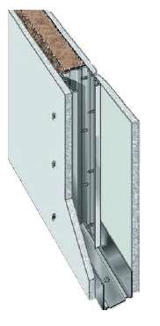
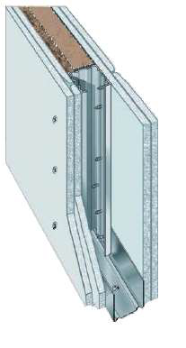
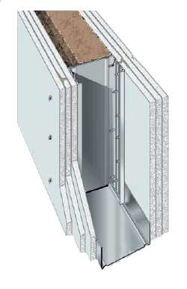
ОГНЕСТОЙКОСТЬ
4
Перегородки
Тип перегородки | Предел огнестойкости | Материал
Однослойная | EI 45 – EI 60 | КНАУФ-лист КНАУФ-суперлист КНАУФ-Аквапанель КНАУФ-Файерборд
Двухслойная | EI 60 – EI 120 | КНАУФ-лист КНАУФ-суперлист КНАУФ-Аквапанель КНАУФ-Файерборд
Трехслойная | EI 240 | КНАУФ-лист огнестойкий КНАУФ-суперлист

Slide 16
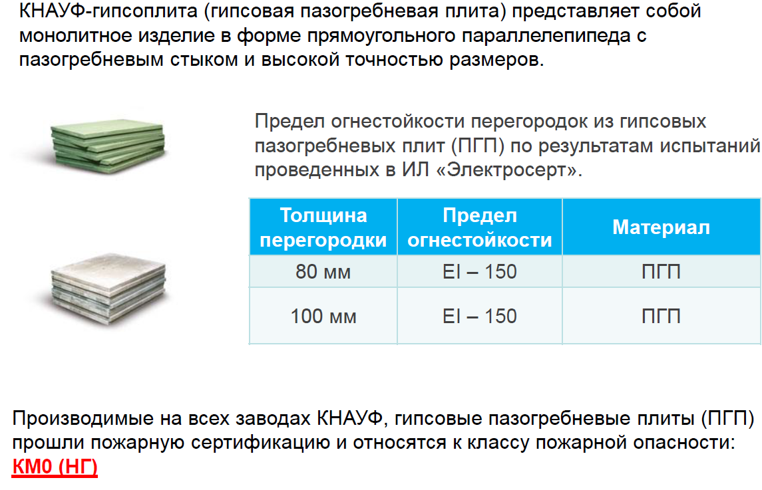
ОГНЕСТОЙКОСТЬ
4
Перегородки

Slide 17

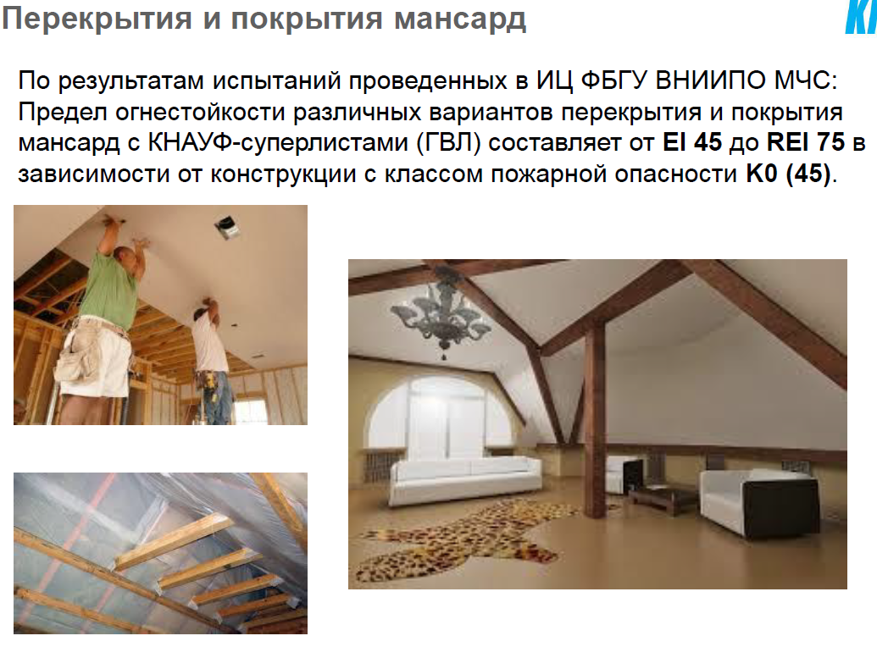
ОГНЕСТОЙКОСТЬ
4
Перекрытия

Slide 18
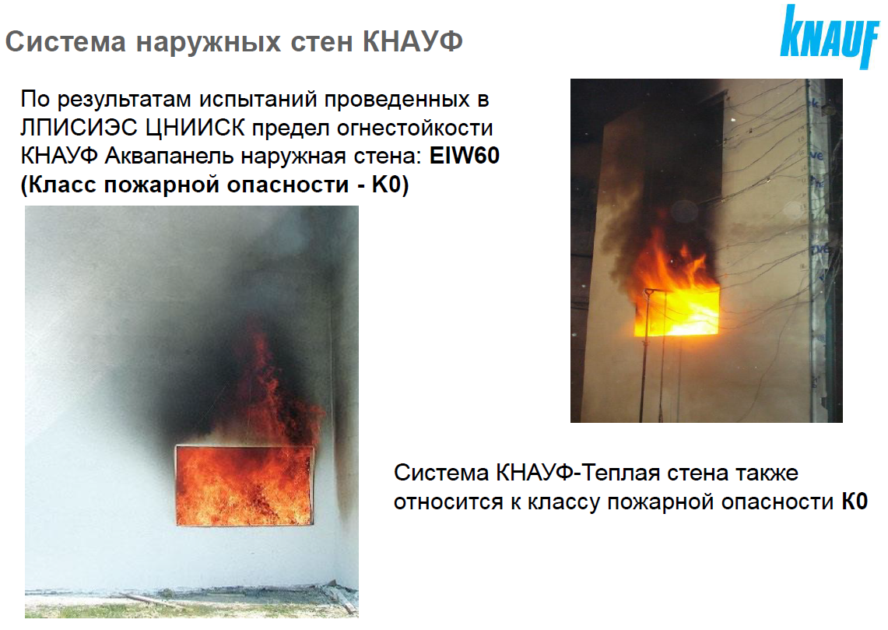

ОГНЕСТОЙКОСТЬ
4
Наружные стены

Slide 19
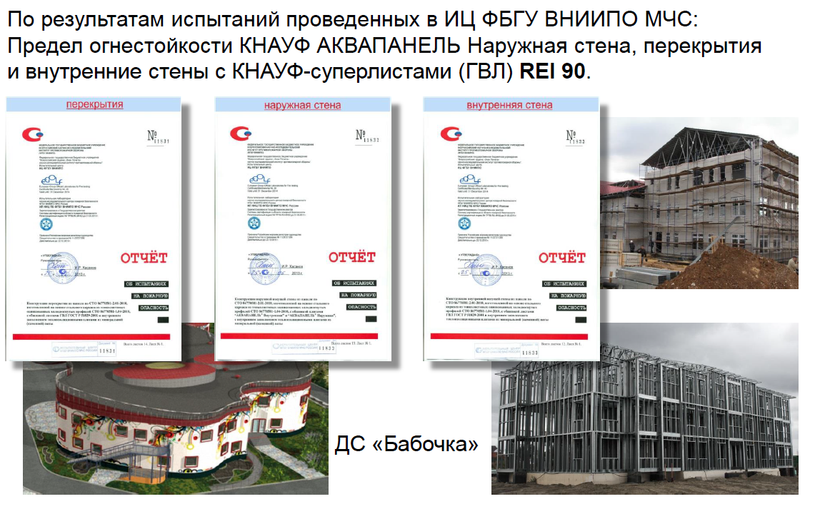
ОГНЕСТОЙКОСТЬ
4
Несущие стены из ЛСТК

Slide 20
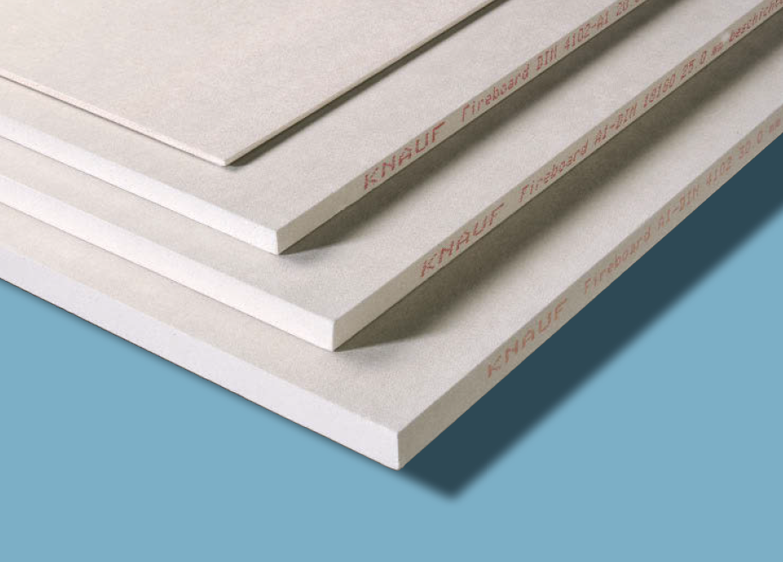

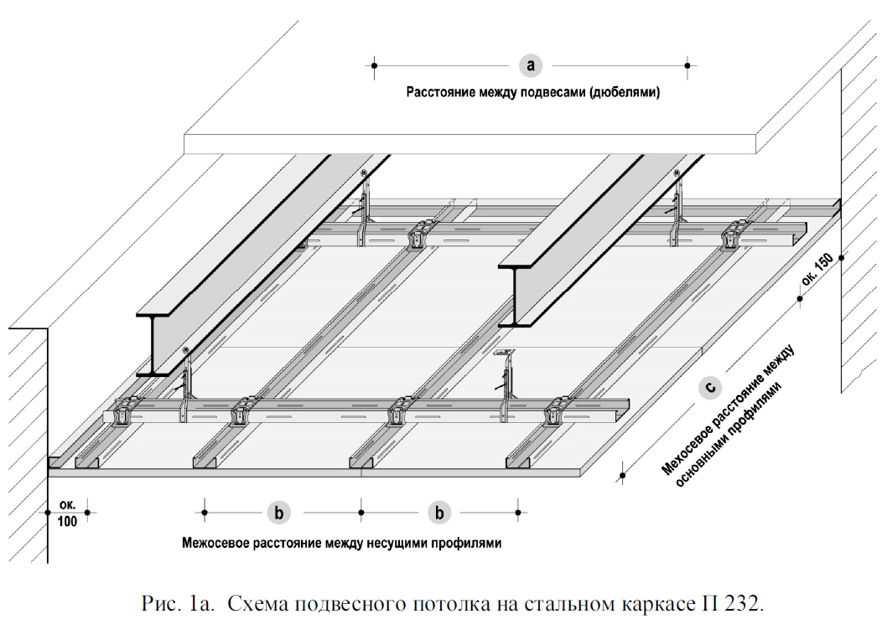
ОГНЕСТОЙКОСТЬ
4
Потолок
REI 150

Slide 21
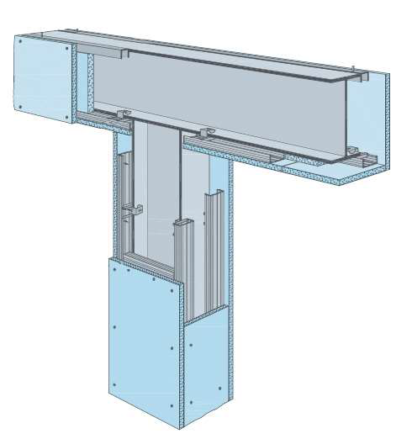
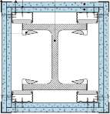
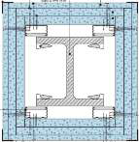
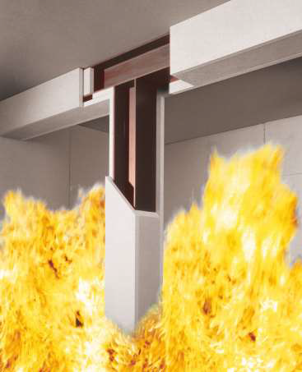
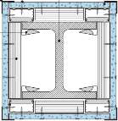
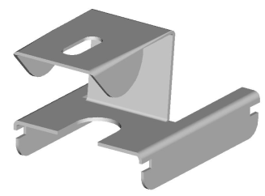
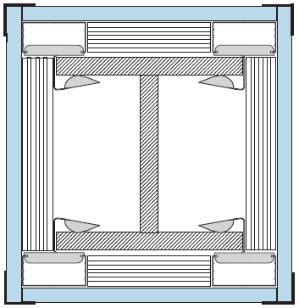
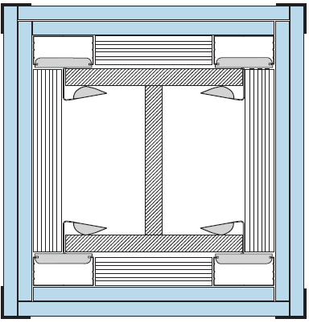
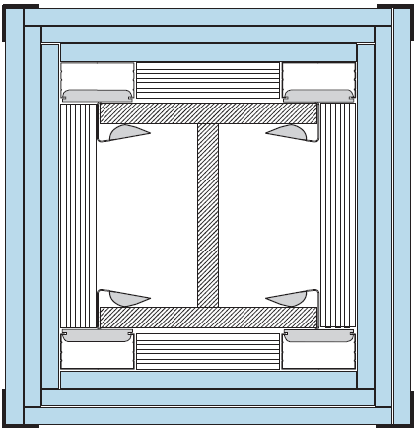
ОГНЕЗАЩИТА
5
Огнезащита колонн и балок
КНАУФ-Файерборд
КНАУФ-суперлист (ГВЛ)

Slide 22
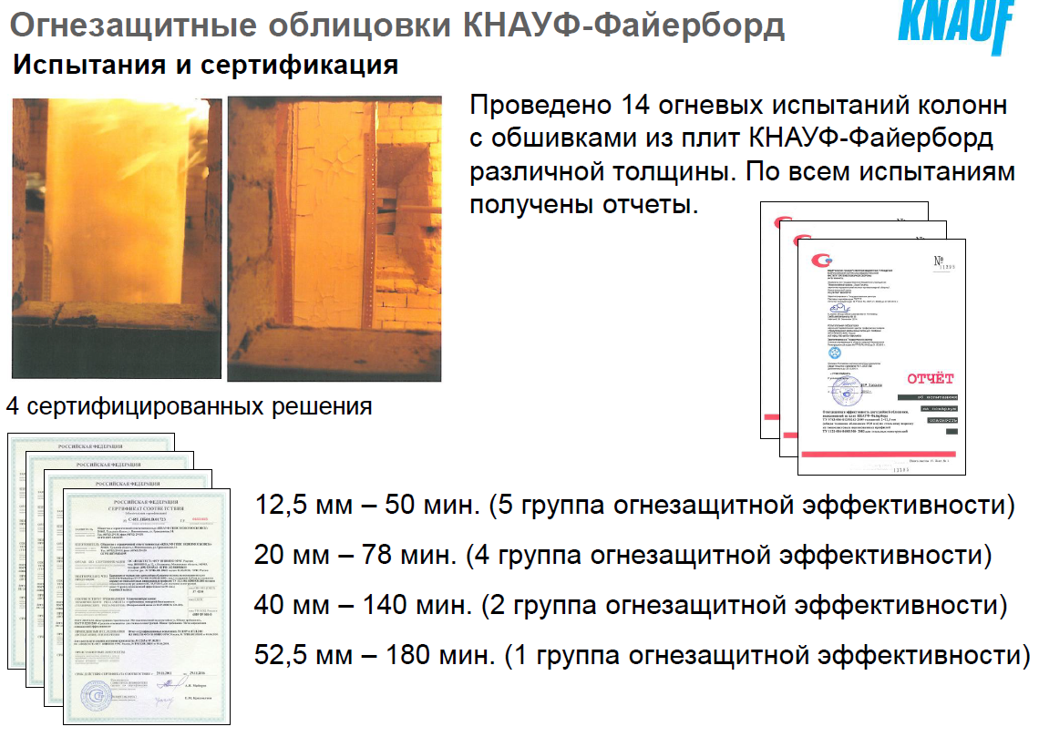
ОГНЕЗАЩИТА
5
Огнезащита колонн и балок

Slide 23
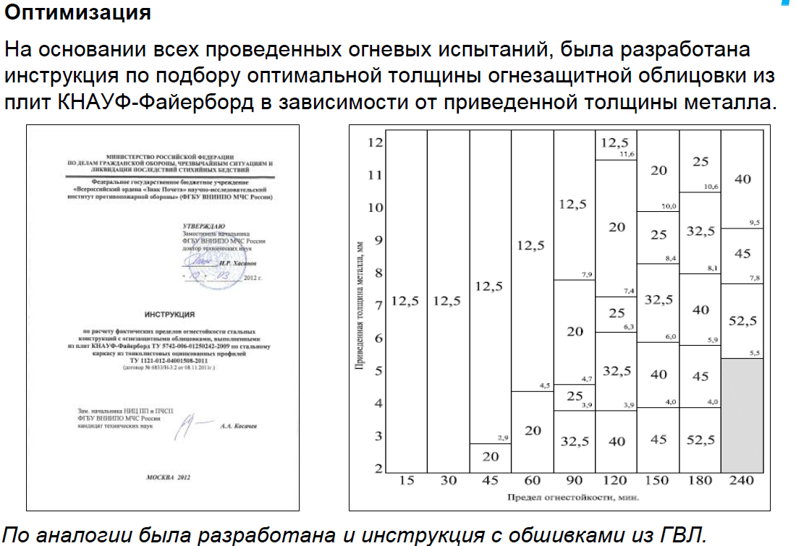
ОГНЕЗАЩИТА
5
Огнезащита колонн и балок

Slide 24
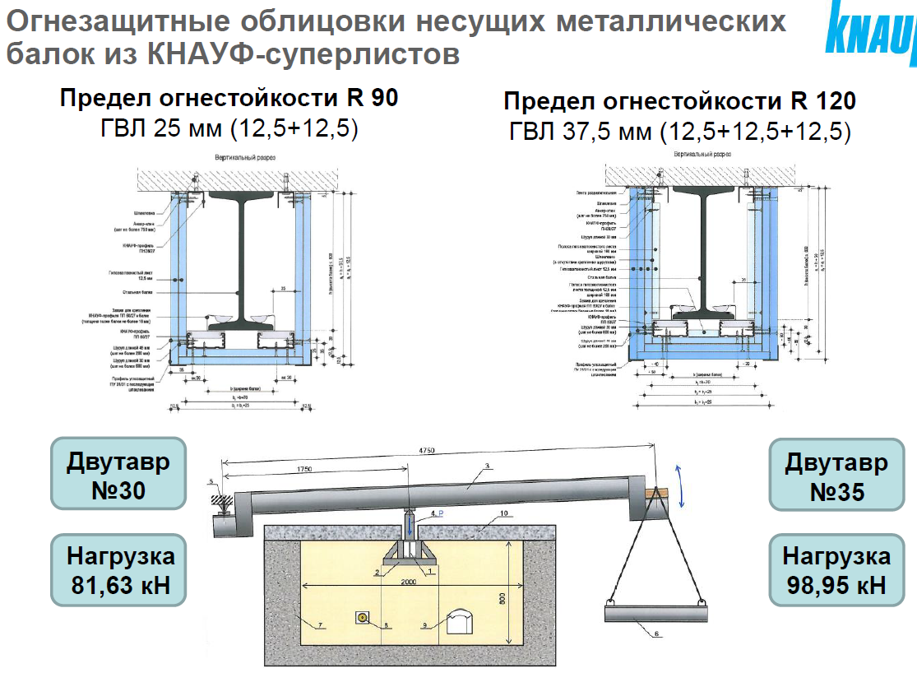
ОГНЕЗАЩИТА
5
Огнезащита колонн и балок

Slide 25
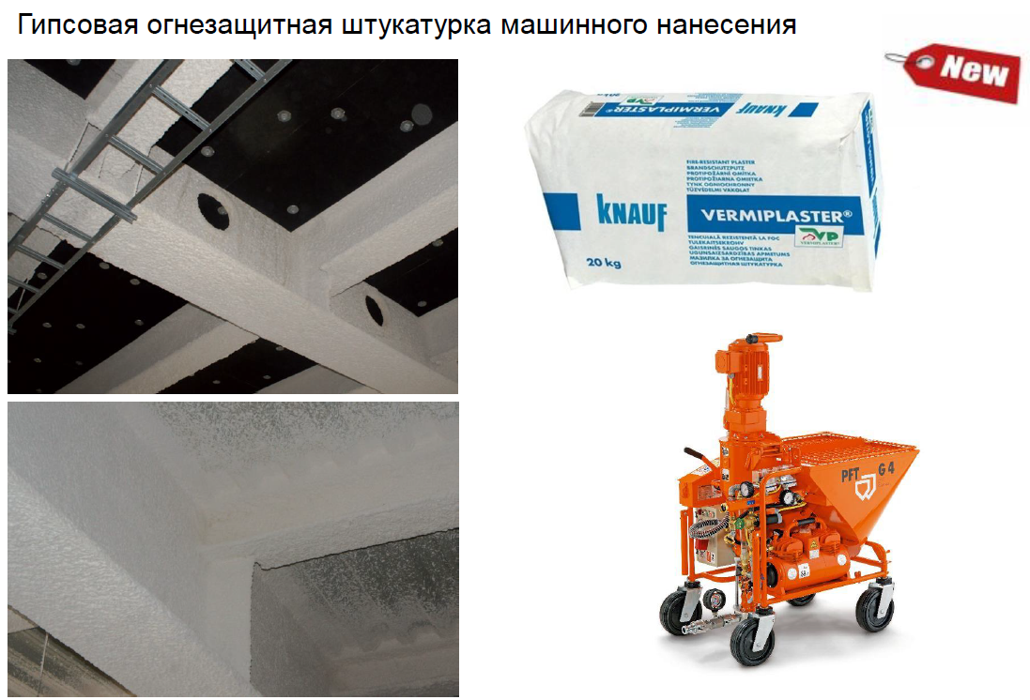
ОГНЕЗАЩИТА
5
Огнезащита колонн и балок

Slide 26
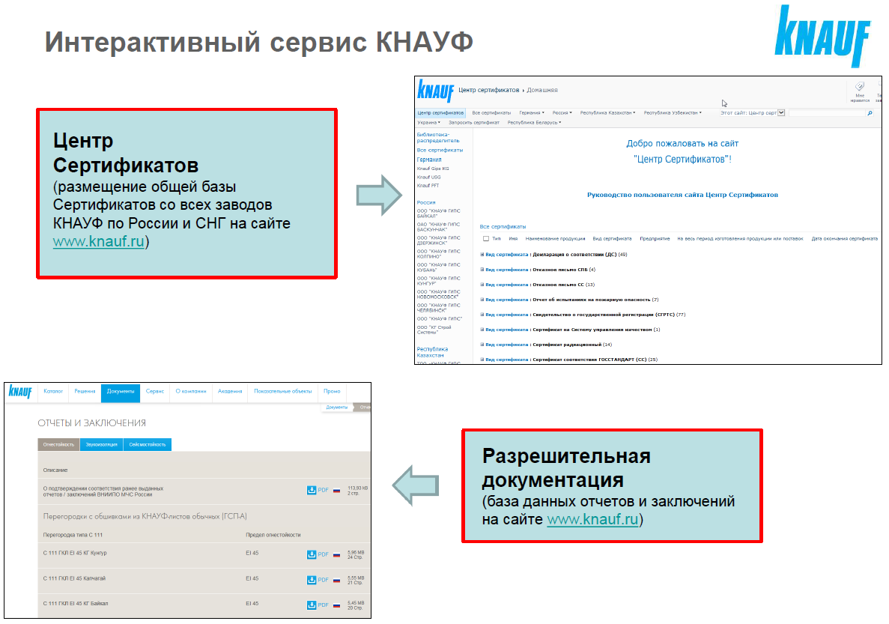

Slide 27
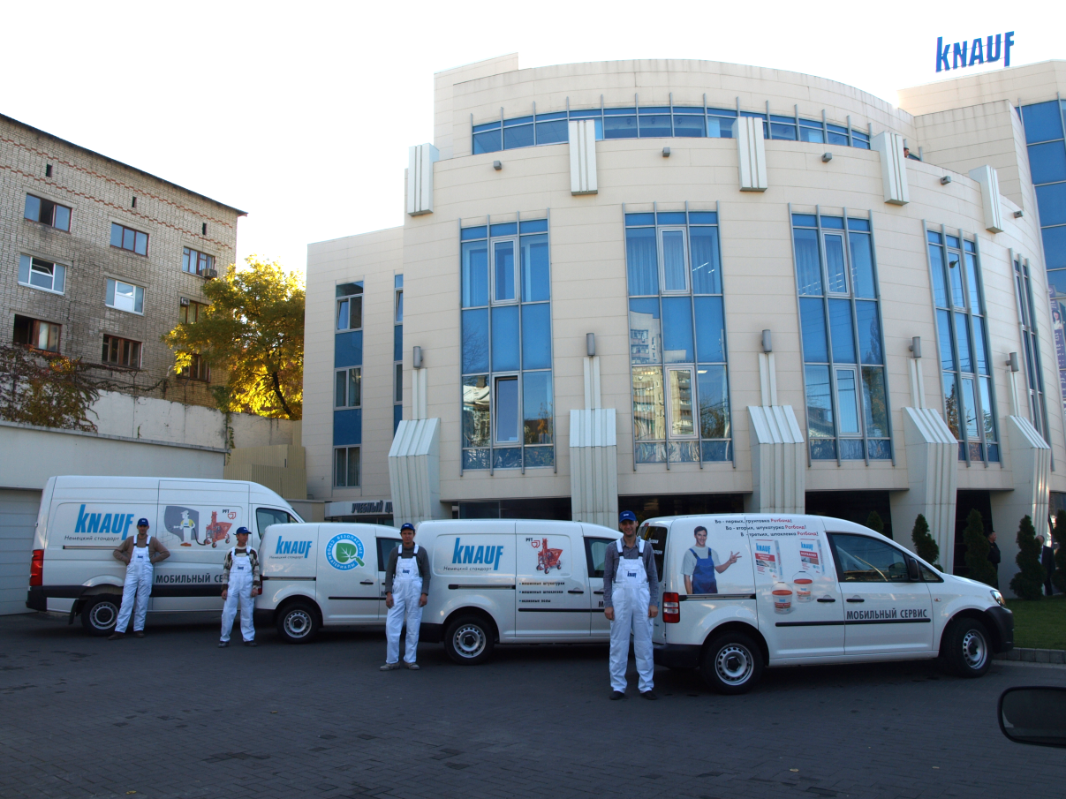


Спасибо за внимание!
Южная сбытовая дирекция –
филиал ООО «КНАУФ ГИПС» (г. Краснодар)
г. Краснодар, ул. Индустриальная, 88
Тел.: +7(861) 267-80-30
kuban@knauf.ru
поставки
консультации
обучение
www.knauf.ru

Slide 28
Фильм

